Slide 1


  Чтобы спорилось нужное дело,
  Чтобы в жизни не знать неудач,
  Мы в поход отправляемся смело.
  В мир загадок и сложных задач.
  Не беда, что идти далеко,
  Не боимся, что путь будет труден
  – Достижения крупные людям
  Никогда не давались легко!
.

Slide 2
Здравствуйте, ребята!
Долгожданный дан звонок
Начинается урок
Сегодня будем мы опять
Решать, отгадывать, смекать.
Попрошу вас не лениться,
Конечно в меру веселиться!

Slide 3

Тема: Умножение и деление дробей.
Цели урока: повторить и систематизировать знания по данной теме,
уметь применять знания при решении примеров и задач,
развивать и активизировать познавательный интерес к предмету.

Slide 4
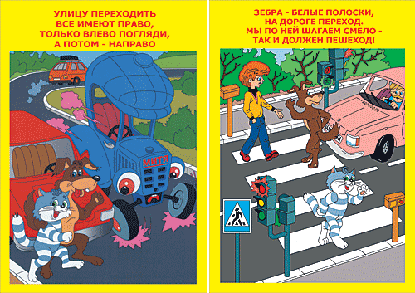
Станция «Вычислительная».

Slide 5

Устная работа
1. Верно , неверно

Slide 6
Вычислить:

Slide 7
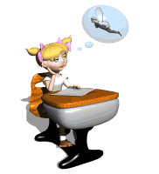

1. В классе 6 девочек, что составляет 3/11 от всех учащихся в классе. Сколько учащихся в классе?
22
2. Попрыгунья Стрекоза половину времени каждых суток лета спала, третью часть суток танцевала шестую часть пела. Остальное время она решила посвятить подготовке к зиме. Сколько часов в сутки стрекоза готовилась к зиме?
12
4
0
8

Slide 8
Станция « Познавательная»

Slide 9
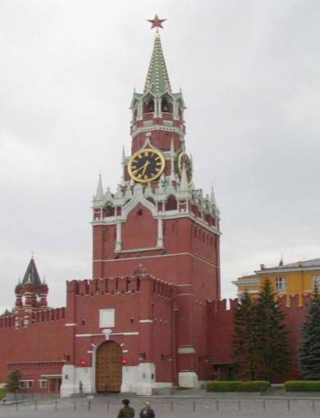
Бьют часы на _____________ башне,
Провожая день вчерашний,
И звонят колокола…
Спасской
О какой башне идёт речь?

Slide 10

Решите уравнение:

Slide 11

Найдите диаметр курантов
Высота звезды на Спасской башне 3,6м, что составляет 60% диаметра циферблата часов. Найдите диаметр циферблата часов.
6 м

Slide 12
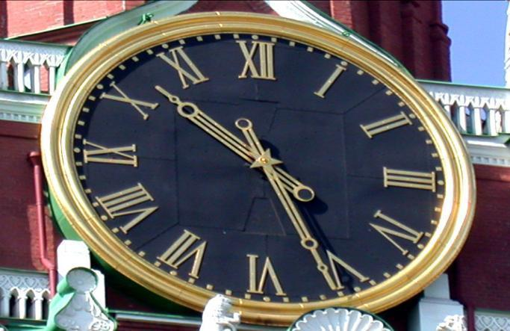
Длина часовой стрелки курантов составляет 10/11 длины минутной стрелки. Найдите общую длину этих стрелок, если минутная стрелка равна 3,3 м.
6,3 м

Slide 13

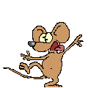
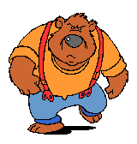
Разминка
Поднимаем руки класс –это «раз».
Повернулась голова –это «два».
Руки вниз, вперед смотри –это «три».
Руки в сторону развернули на «четыре».
С силой их к плечам прижать – это «пять».
Всем ребятам надо сесть – это «шесть».

Slide 14

Станция «Творческая»

Slide 15
Решите устно:
10 солдат строились в ряд,
10 солдат шли на парад.
9/10 было усатых
Сколько там было безусых солдат?

Slide 16
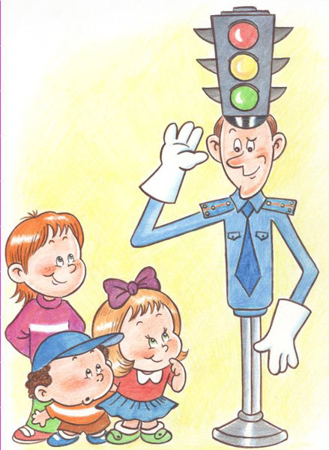
Станция «Итоговая»
Выполните тест

Slide 17
Домашнее задание:
                1.№ 710, №716(б,в)

Slide 18

  к концу урок наш подошёл,
  Пора на отдых нам, детишки.
  Кто истину здесь не нашёл,
  Читайте дома наши книжки!

